Slide 1
3. 데이터 타입

Slide 2
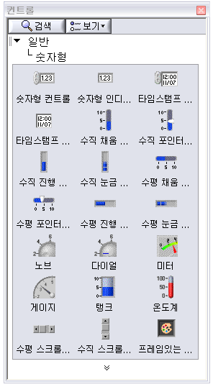
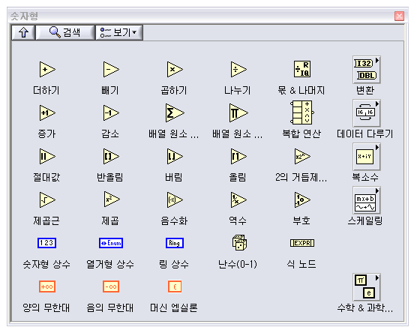

숫자형(Numeric)

Slide 3
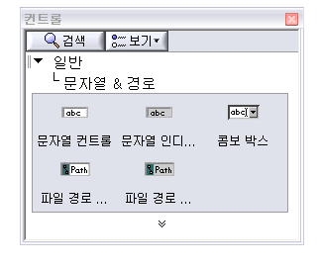
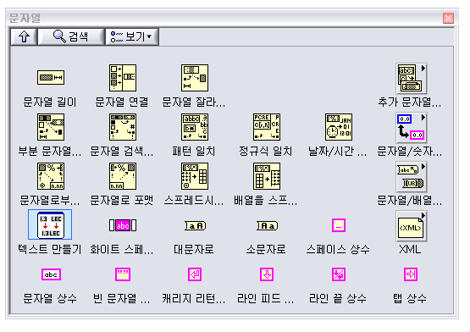

문자열(String)

Slide 4
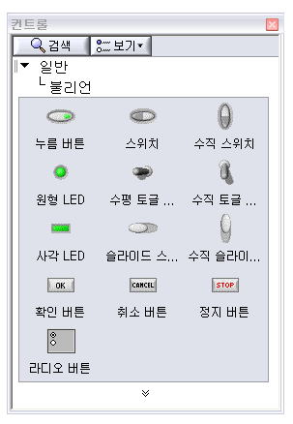
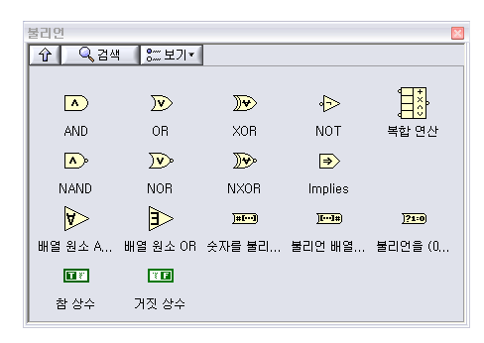

불리언(Boolean)

Slide 5
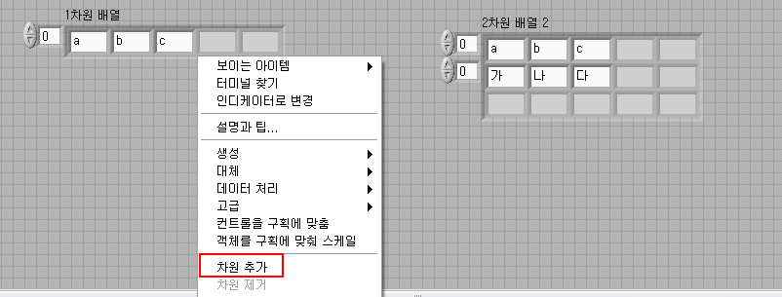
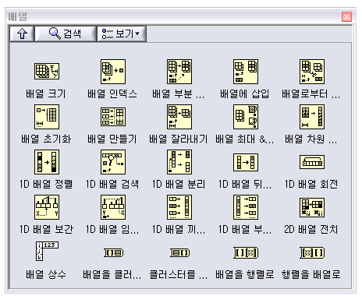
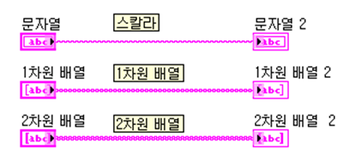
배열(Array)
배열 : 같은 데이터 타입의 묶음.

Slide 6
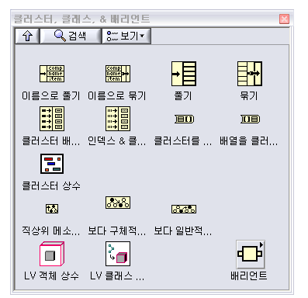
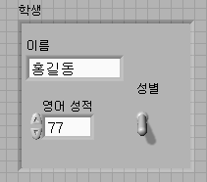

클러스터(Cluster)
클러스터 : 다양한 데이터 타입의 묶음

Slide 7
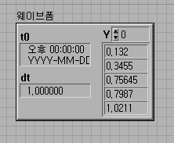
웨이브폼 데이터
t0 : 데이터 획득 시작 시간
dt : 데이터 획득 간격
Y[] : 획득한 데이터

Slide 8
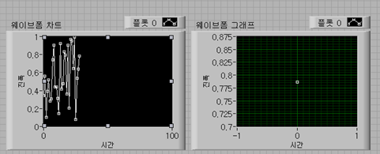
웨이브폼 차트/웨이브폼 그래프
웨이브폼 차트 : 데이터값 누적
웨이브폼 그래프 : 현재 데이터만 디스플레이

Slide 9
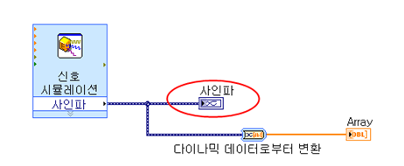
다이나믹 데이터 타입
다이나믹 데이터 : 익스프레스 전용 데이터 타입

Slide 10
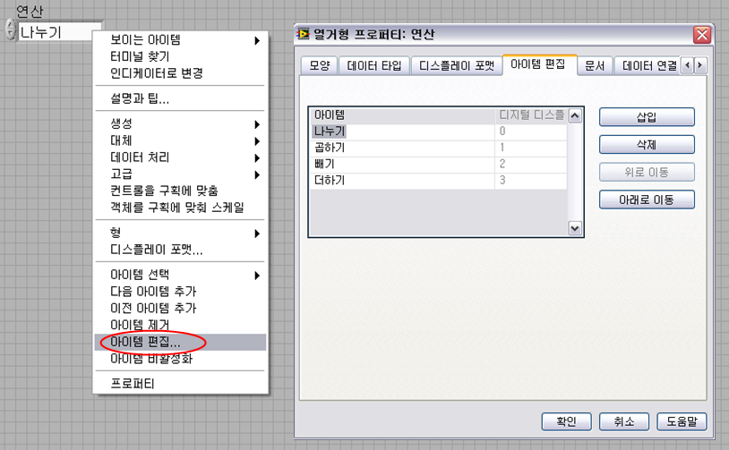
열거형(Enum)

Slide 11
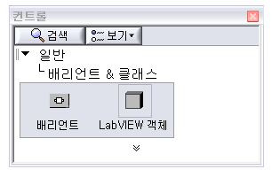
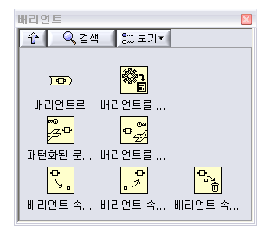
배리언트(Variant)
프로그램의 유연성을 제공함

Slide 12
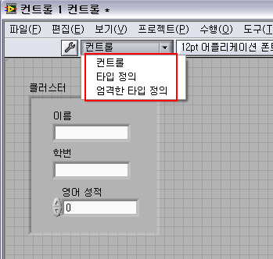
타입정의(Type Definition)
사용자가 정의하는 컨트롤

